Slide 1
Проект игры «2048»
Абзалимов Амир

Slide 2
Идея и задачи проекта
Данная игра создана в развлекательном характере, она помогает развить интеллектуальные способности, дает представление о квадратах чисел. В этой игре, чтобы сложить не 2048, а 8192, нужно уже подключать логику. В этой игре учишь себя переходить от бездумного соединения одинаковых блоков и умножения друг на друга на несколько ходов вперёд. Здесь гораздо проще учиться просчитывать ходы, чем в тех же шахматах, где нужно скорее предвидеть стратегию противника, да и клеток на доске там больше.
Вот этот просчёт ходов очень хорошо тренирует концентрацию внимания и кратковременную память, так как обманчивая простота игры хочет увести к бездумному быстрому темпу, а вдумчивый просчёт требует постоянно держать в уме десяток ходов.

Slide 3
Реализация
Проект написан на библиотеке pygame. Большинство классов и функций были взяты из материала, изученного на уроках в Яндекс.Классе. Некоторые функции были мной изучены самостоятельно, и реализованы в проекте соответственно.

Slide 4
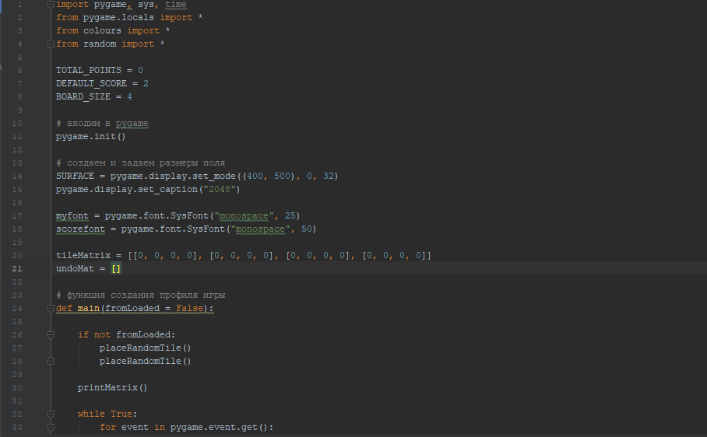
Cкрин кода

Slide 5
Проект
Проект представляет собой окно Pygame с полем для игры 4х4. Игра работает следующим образом: Мы кликаем на одну из кнопок право, влево, вверх и вниз и появляются первые двойки. Далее мы нажимаем те же кнопки для того чтобы переместить все кубики с цифрами о определенной стороне поля. Одновременно с переходом на другую сторону также создаются новые двойки. При столкновении цифр, если они одинаковы, цифра возводится в квадрат. Игра окончена, сразу как все клетки будут заняты. Игру нельзя выиграть, вы просто ставите в ней новые рекорды. Также в окне есть счет игры, и по окончанию кнопка для того, чтобы начать сначала

Slide 6
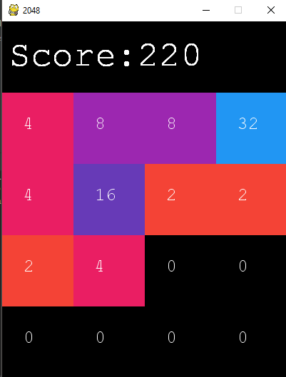
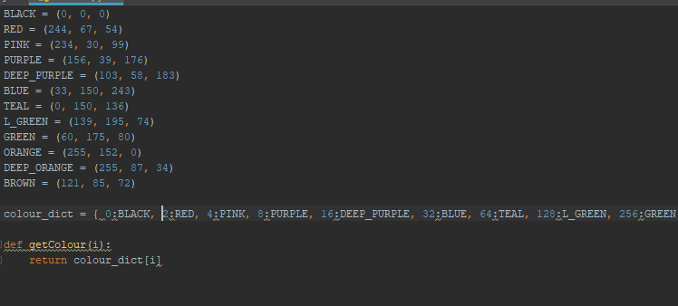
Окно игры

Slide 7
Выводы
Я смог реализовать игру, в которую когда-то играл сам. Я получил много новых знаний о библиотеке pygame.

